Slide 1
Практическая работа Оптимизация

Slide 2
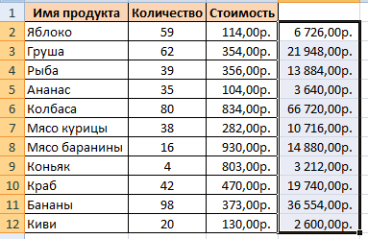
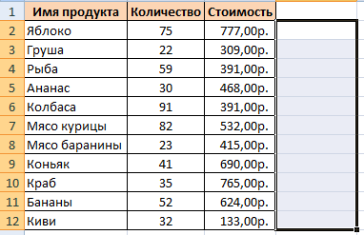

Задание 1 (а)
Как в Excel скопировать столбец с одного листа сразу на множество других?
1
Скопируйте нужный диапазон
2
Перейдите на лист со вторым кварталом (второй лист) и выделите нужный диапазон вставки
3
Выделите третий и четвертый квартал с клавишей SHIFT и нажмите сочетание клавиш Ctrl+V

Slide 3
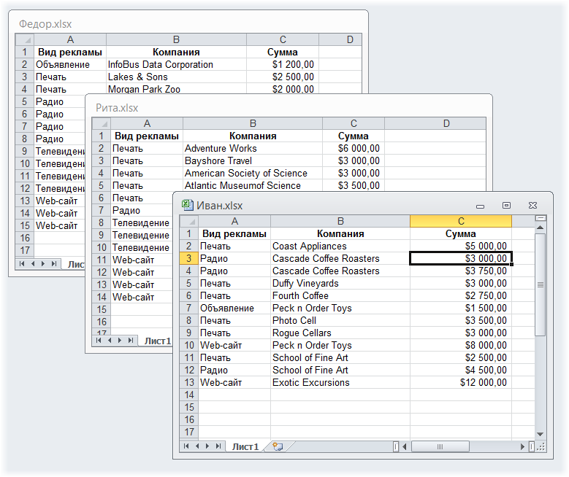
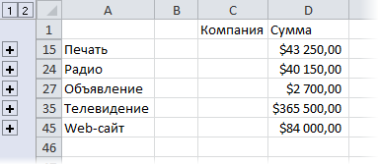
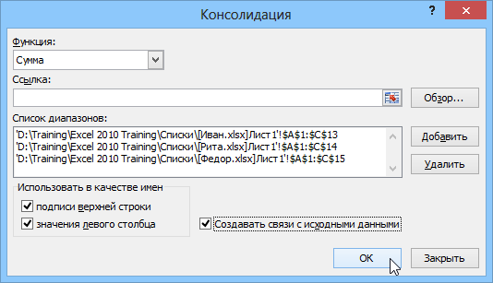
Задание 1 (а)
В процессе одновременной обработки нескольких таблиц иногда может потребоваться объединение содержащихся в них однотипных данных, что позволит существенно упростить дальнейшую работу с ними. К счастью, делать это вручную не надо, т.к. в программе Excel специально для таких случаев предусмотрена функция “Консолидация”.
Операция с совпадающими значениями может проводиться даже если данные располагаются в разных файлах
* «Создавать связи с исходными данными» в консолидации данных в Excel — это опция, которая позволяет автоматически пересчитывать данные в консолидированной таблице при обновлении данных в отдельных таблицах.

Slide 4
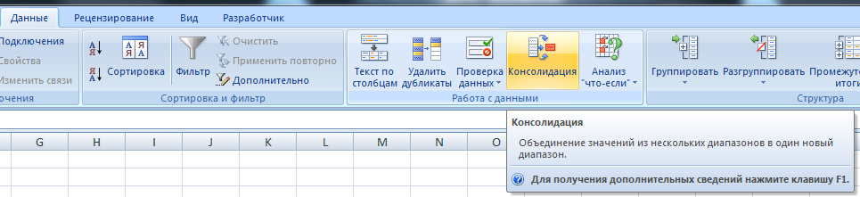
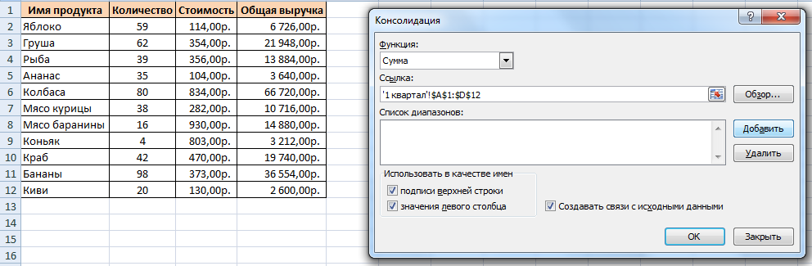
Задание 1 (а)
Необходимо добавить данные с каждого листа таблицы

Slide 5
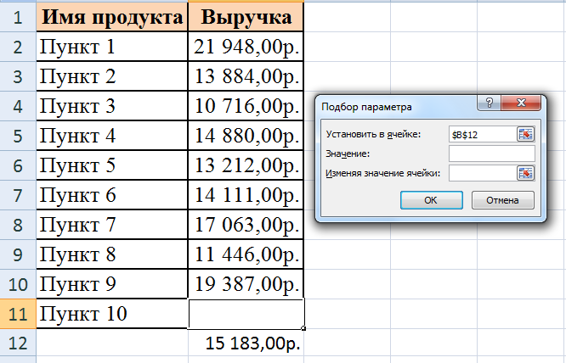
Задание 1 (б)
Среднее значение

Slide 6
Задание 2
Дополнительная информация по «Поиск решений»
https://microexcel.ru/funkcziya-poisk-resheniya/?ysclid=m6tojtr6lw18717352
«Поиск решения» в Excel — это функция, которая, используя исходные данные, путём перебора находит наиболее оптимальное решение из всех имеющихся.
Проще говоря, с её помощью можно определить максимальное или минимальное значение одной ячейки, изменяя другие ячейки.
Для расчета результата необходимо:
Настроить параметры в окне «Поиск решения». Сначала выбрать «Оптимизировать целевую функцию» и выбрать в таблице ту ячейку, в которой отображается конечный результат всех циклов. Для «Изменяя ячейки переменных» указать область в таблице, в которой алгоритм будет перебирать значения.
Указать ограничения. Это нужно, чтобы программа понимала, какие значения может использовать и к какому результату ей стремиться. Для этого нажать «Добавить», чтобы создать первое ограничение.

Slide 7


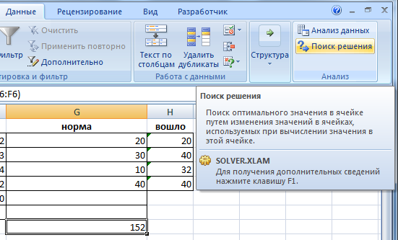
Задание 2 (а)
Целевая ячейка
Формула для оптимизируемой ячейки
Формула для столбца «Вошло»
Здесь находится поиск решений

Slide 8
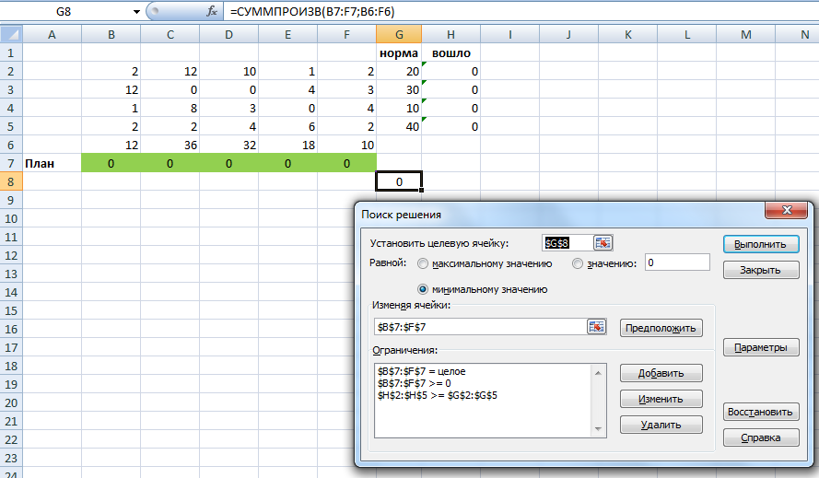
Задание 2 (а)
Итоговый внешний вид

Slide 9
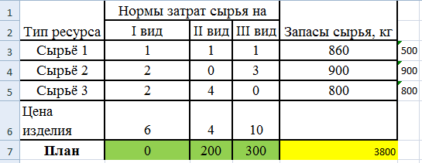
Задание 2 (б)
Итоговый внешний вид

Slide 10
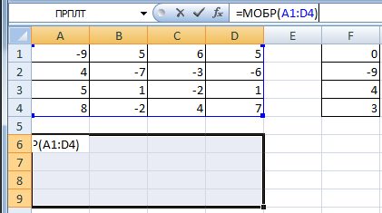
Задание 3 (а)
1
2
Ввод нужной формулы в первую ячейку (чтобы выделить первую ячейку, нажмите F2)
Выделение диапазона ответов
3
Нажать сочетание клавиш CTRL+SHIFT+ENTER

Slide 11
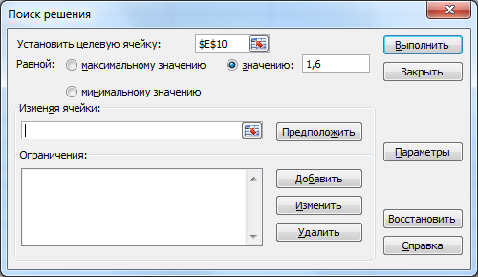
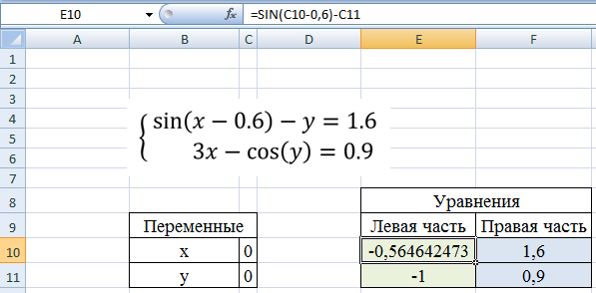
Задание 3 (б)
Необходимо изменять переменные X,Y;
Левая часть должна быть равна правой
В ячейках C10:C11 лежат текущие значения наших переменных, которые и будут подбираться в процессе оптимизации. В качестве стартовых можно взять любые значения, например, нули или единицы - роли не играет.
В зелёных ячейках E10:E11 введены наши уравнения с использованием прямых ссылок на переменные. В результате мы видим, чему равны наши уравнения при текущих значениях переменных.
В синих ячейках F9:F10 введены значения правых частей наших уравнений, к которым мы должны стремиться.

